Slide 1
Математические объекты и их представление
Подготовил Нюхалов Денис, ИВТ2.3

Slide 2
Математические объекты
Числа
Уравнения/неравенства
Матрицы
Функции

Slide 3
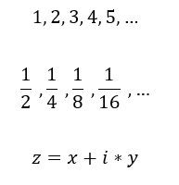
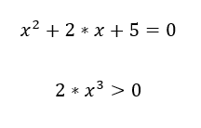
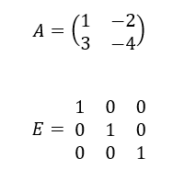
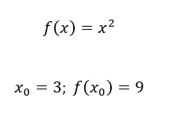
Обычная математика
Числа
Уравнения
Матрицы
Функции

Slide 4
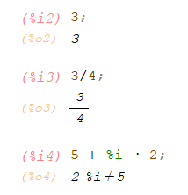
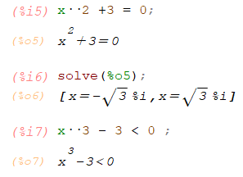
Системы компьютерной алгебры
Числа
Уравнения

Slide 5
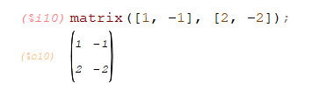
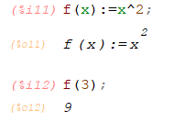
Системы компьютерной алгебры
Матрицы
Функции

Slide 6
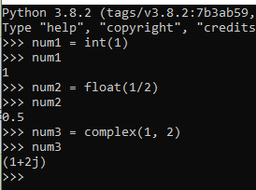
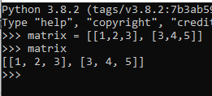
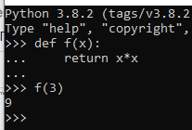
Программирование
Числа
Матрицы
Функции

Slide 7
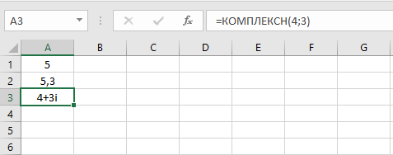
Электронные таблицы
Числа

Slide 8
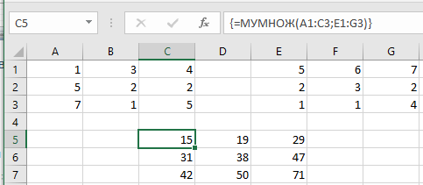
Электронные таблицы
Матрицы

Slide 9
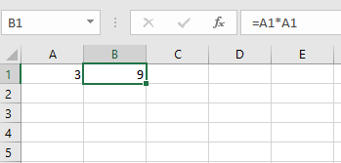
Электронные таблицы
Функции

Slide 10
Спасибо за внимание!

